Slide 1

FYZIOLOGIE TĚHOTENSTVÍ, PORODU A LAKTACE
MUDr. Ksenia Budinskaya
409542@mail.muni.cz

Slide 2
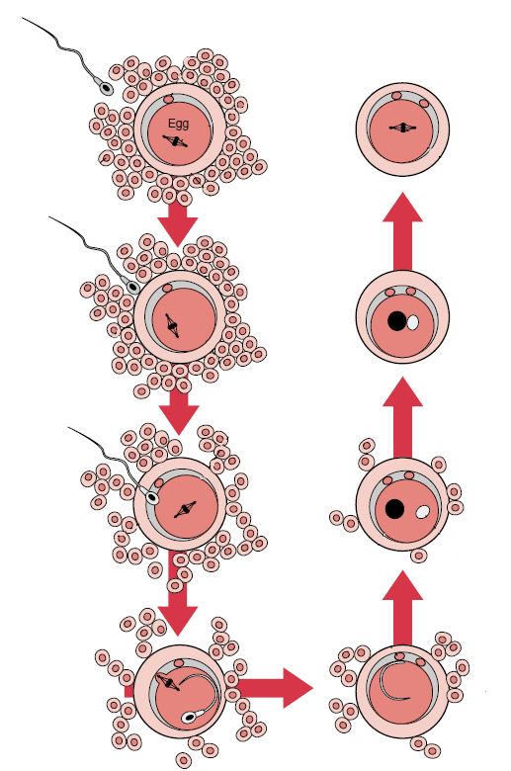
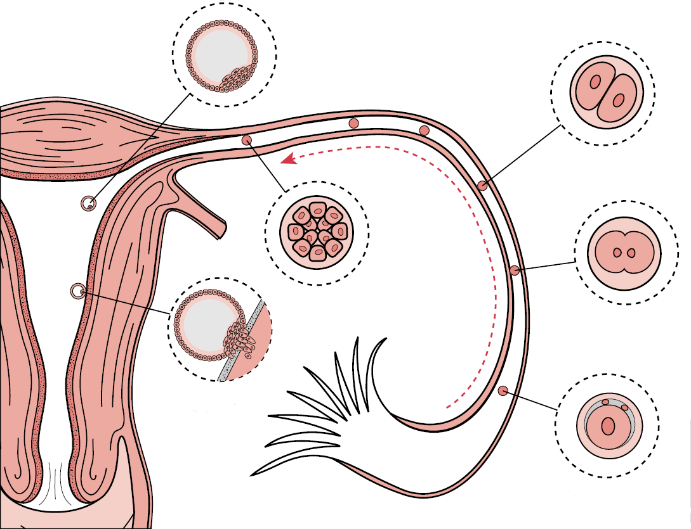
PROCESY OPLODNĚNÍ
PRVNÍ POLÁRNÍ TĚLÍSKO
BLASTOCYSTA
GRANULÓZNÍ
BUŇKY
I. MITOTICKÉ DĚLENÍ
ZONA PELLUCIDA
OOPLAZMA
MORULA
PRVNÍ DĚLENÍ
ŽENSKÝ
PRONUKLEUS
MUŽSKÝ
PRONUKLEUS
IMPLANTACE
OOLEMMA
DRUHÉ POLÁRNÍ
TĚLÍSKO
FIMBRIE
OPLODNĚNÍ

Slide 3
FUNKCE PLACENTY
TRANSPORTNÍ FUNKCE
    transport respiračních plynů
    transport a metabolismus sacharidů
    transport a metabolismus aminokyselin
    transport a metabolismus lipidů
    transport vody, minerálů a vitaminů
ENDOKRINNÍ FUNKCE
    Estrogeny
    Progesteron
    Lidský choriongonadotropin
    Lidsky placentární laktogen
    Faktory růstu (epidermal and insulin-like growth factors)
PROTEKTIVNÍ FUNKCE
    Cytochrom P450 (xenobiotiky)
    Pinocytóza (IgG)
    Bariera proti přenosu bakterií, virů atd.
Notes:
nebezpečí

Slide 4
LIDSKÝ CHORIONGONADOTROPIN
glykoproteinový hormon
vzniká v syncytiotrofoblastu
může být určen v krvi již 6. den po početí
není absolutně specifický pro těhotenství
účinek na varlata plodu
↓ - mimoděložní těhotenství, mrtvý plod
↑ - mnohočetné těhotenství a diagnostika trisomie 21 - Downův syndrom
hCG
Koncentrace hormonů v plazmě matky
4
8
12
16
20
24
28
32
36
40
1
2
3
Notes:
In Down's syndrome (DS) pregnancies, serum hCG remains significantly high compared to gestation age-matched uncompromised pregnancies. It has been proposed that increased serum hCG levels could be due to transcriptional hyper-activation of the CGB (hCG beta) gene, or an increased half life of glycosylated hCG hormone, or both. Another possibility is that serum hCG levels remain high due to reduced availability of the hormone's cognate receptor, LHCGR, leading to lack of hormone utilization.

Slide 5
LIDSKÝ CHORIONGONADOTROPIN
SYNCYTIOTROFOBLAST
hCG
LHCGR
INDUKCE PRODUKCE PROGESTERONU
ŽLUTÉ TĚLÍSKO
LHCGR
LHCGR
LEIOMYOCYTY
UDRŽENÍ BUNĚK V KLIDOVÉM STAVU
INDUKCE INVAZE TROFOBLASTU
INHIBICE APOPTOZY
ENDOTELOVÉ
BUŇKY
INDUKCE PLACENTÁRNÍ/DĚLOŽNÍ ANGIOGENEZE
LHCGR
Notes:
In Down's syndrome (DS) pregnancies, serum hCG remains significantly high compared to gestation age-matched uncompromised pregnancies. It has been proposed that increased serum hCG levels could be due to transcriptional hyper-activation of the CGB (hCG beta) gene, or an increased half life of glycosylated hCG hormone, or both. Another possibility is that serum hCG levels remain high due to reduced availability of the hormone's cognate receptor, LHCGR, leading to lack of hormone utilization.

Slide 6
RELAXIN
proteinový hormon
heterodimer, dva peptidové řetězci 24 a 29 aminokyselin, spojené disulfidovými můstky
u lidí existují 3 druhy relaxinu
RLX₁ a RLX₂ – organy reprodukce a můžou být detekovány v systémovém oběhu
RLX₃ – v mozkové tkáni a není cirkulujícím hormonem (regulace stresu a chuti k jídlu)
Koncentrace hormonů v plazmě matky
RX
4
8
12
16
20
24
28
32
36
40
1
2
3
Notes:
nebezpečí

Slide 7
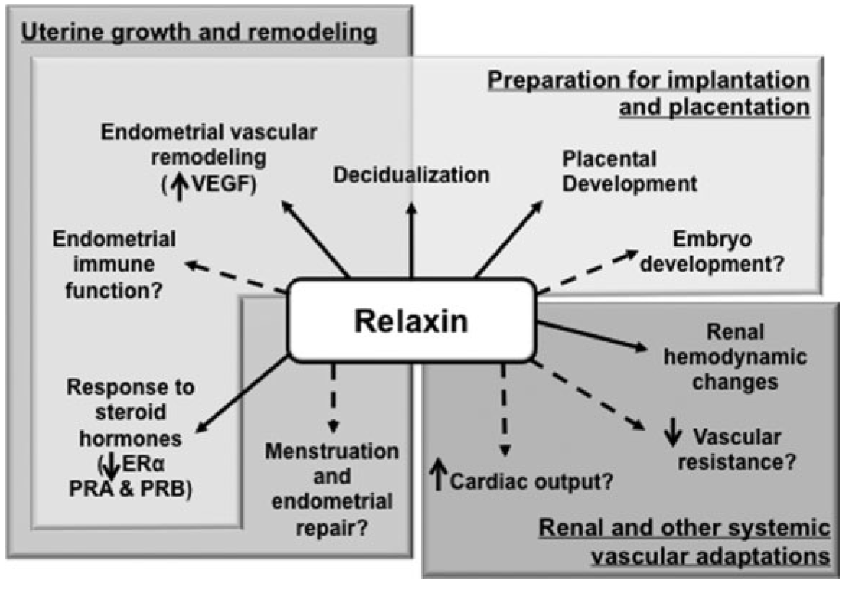
RELAXIN
Notes:
nebezpečí

Slide 8
CHORIOVÝ SOMATOMAMOTROPIN
lidský placentární laktogen (hPL)
polypeptidový hormon odvozený od genu kódujícího 5 proteinů (růstový hormon hypofýzy, placentární růstový hormon a tři laktogeny)
vzniká v syncytiotrofoblastu
na 85% je podobny GH-N ale má nízkou afinitu k GH-N receptoru
na 17% je podobny PRL, ale má vyšší afinitu k PRL receptoru
množství produkovaného hCS je úměrné velikosti placenty
Koncentrace hormonů v plazmě matky
HCS
4
8
12
16
20
24
28
32
36
40
1
2
3
Notes:
nebezpečí

Slide 9
CHORIOVÝ SOMATOMAMOTROPIN
v počátku těhotenství: přispívá k nárůstu hmotnosti a k akumulaci zásob tuku (hyperfagie, zvýšený příjem glukózy)
v třetím trimestru: způsobuje zvýšenou lipolýzu a mobilizaci tuku
snižuje citlivost na inzulín
působí retenci dusíku, draslíku a vápníku, lipolýzu a pokles utilizace glukózy v těhotenství
stimuluje uvolňování parathormonu a kortizolu (vliv na produkci estrogenů)
podporuje vývoj prsu
Notes:
nebezpečí

Slide 10
PROLAKTIN
peptidický hormon
produkován mammotropními buňkami adenohypofýzy
stimuluje rozvoj mléčné žlázy během gravidity
stimuluje mléčné žlázy k produkci mléka (laktace)
tlumí vyzrávání vajíčka
Koncentrace hormonů v plazmě matky
PROL
4
8
12
16
20
24
28
32
36
40
1
2
3
Notes:
nebezpečí

Slide 11
OXYTOCIN
je peptidický hormon
syntetizuje se v hypotalamu, uvolňován do krve z neurohypofýzy
ovlivňuje stah hladkého svalstva dělohy a její tonus
zprostředkovává let-down reflex (kontrakci myoepitelových buněk vývodů mléčné žlázy)
je uvolňován během orgasmu
pečovatelské a ochranitelské chování u mužů i u žen
Koncentrace hormonů v plazmě matky
OX
4
8
12
16
20
24
28
32
36
40
1
2
3
Notes:
nebezpečí

Slide 12
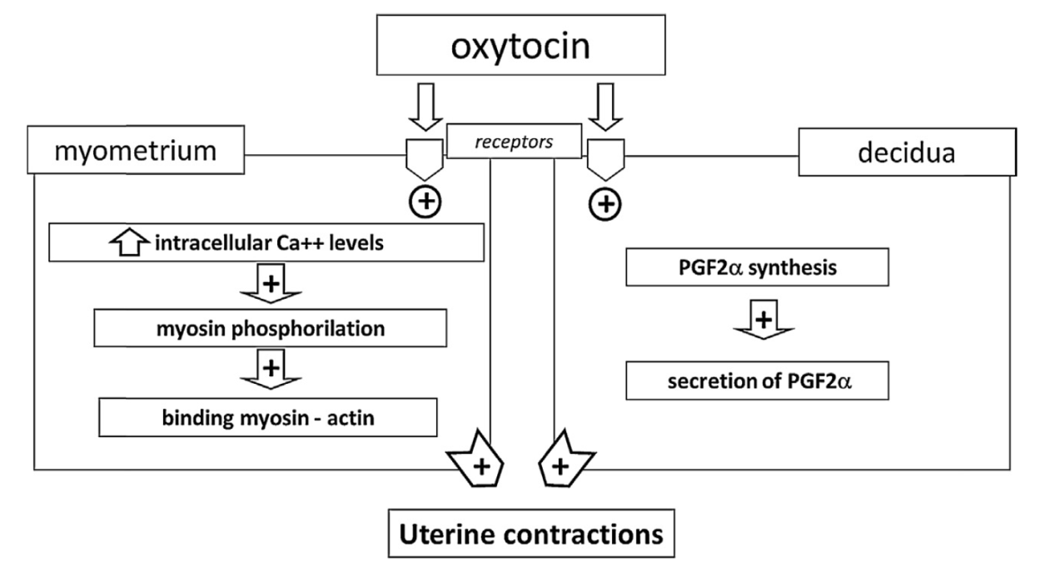
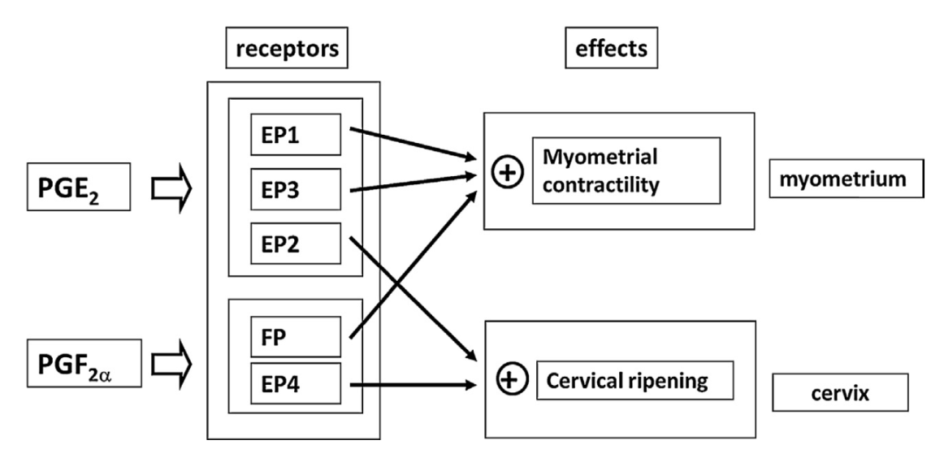
OXYTOCIN A PGS
VLIV OXYTOCINU NA KONTRAKCI MYOMETRIA
ÚČINEK PROSTAGLANDINŮ NA MYOMETRIUM A CERVIX PŘI PORODU
Notes:
nebezpečí

Slide 13
PROGESTERON
steroidní hormon, corpus luteum, placenta
snižuje tonus děložního svalu a reaktivitu
potlačuje imunitní reakci matky, aby se zabránilo odmítnutí plodu
přispívá k nárůstu hmotnosti (hyperfagie, inhibice lipolýzy, podpora ukládání tuku)
down-regulue GLUT4 – R kosterního svalstva
působí na mléčnou žlázu, v níž stimuluje růst žlázových lalůčků
P
Koncentrace hormonů v plazmě matky
4
8
12
16
20
24
28
32
36
40
1
2
3
Notes:
nebezpečí

Slide 14
ESTROGEN
steroidní hormon, corpus luteum, placenta
regulace růstu plodu
I. trimestr – zvyšuje senzitivitu k inzulinu
II. a III. trimestr – down-regulace inzulinových R
up-regulace R pro leptin
„-“ zpětná vazba pro gonadotropiny
růst mléčné žlázy
E
Koncentrace hormonů v plazmě matky
4
8
12
16
20
24
28
32
36
40
1
2
3
Notes:
nebezpečí

Slide 15
TĚHOTENSKÉ HORMONY
E
HCG
P
Koncentrace hormonů v plazmě matky
PROL
RX
HPL
OX
4
8
12
16
20
24
28
32
36
40
1
2
3
Notes:
nebezpečí

Slide 16
TĚHOTENSKÉ HORMONY
(+)
(-)
OT
PROGESTERON
DĚLOŽNÍ
KLID
KONTRAKCE DĚLOHY
c
CRH
PGs
CERVIKÁLNÍ
RIGIDITA
CERVIKÁLNÍ ZRÁNÍ
ESTROGEN
RLX
Notes:
nebezpečí

Slide 17
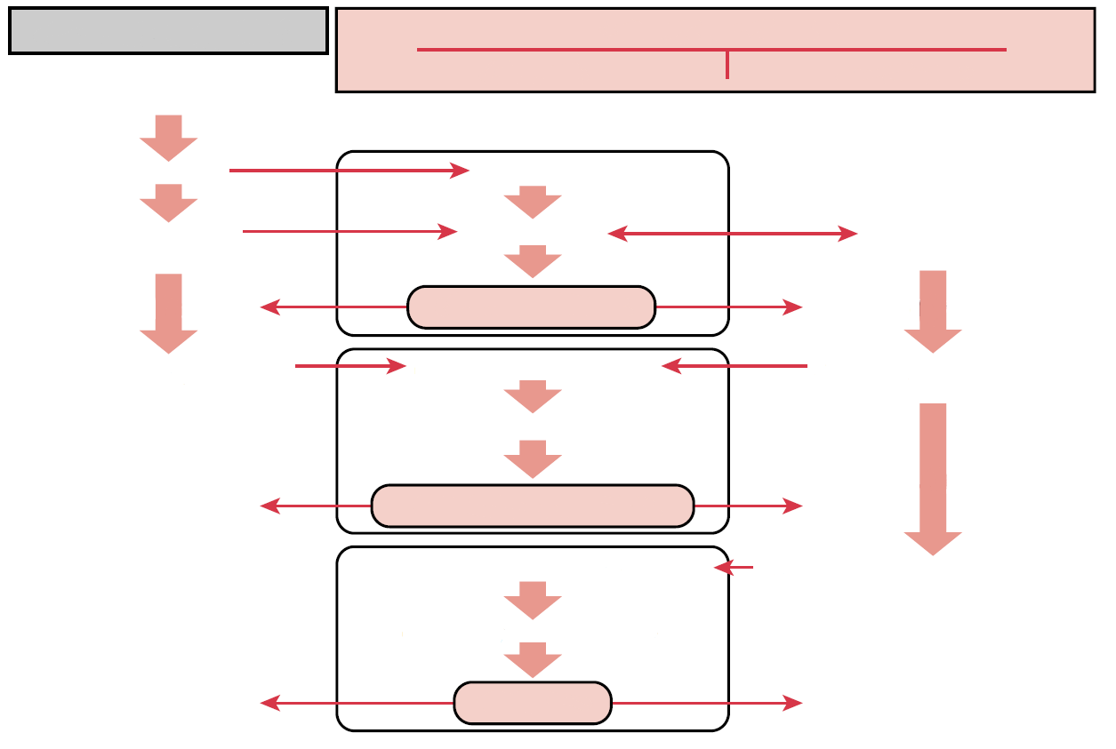
FETOPLACENTÁRNÍ JEDNOTKA
MATEŘSKÝ KOMPARTMENT
FETOPLACENTÁRNÍ JEDNOTKA
PLACENTA
FÉTUS
acetát
cholesterol
cholesterol
pregnenolon
sulfát
pregnenolon
pregnenolon
sulfát
PROGESTERON
dehydroepiandrosteron
sulfát
dehydroepiandrosteron
dehydroepiandrosteron
sulfát
androstenedion-testosteron
ESTRON - ESTRADIOL
16-hydroxydehydroepiandrosteron
16-hydroxydehydroepiandrosteron
sulfát
16-hydroxyandrostendion
ESTRIOL
Notes:
nebezpečí

Slide 18
PRENATÁLNÍ SCREENING
11. – 13.
16.
20. – 22.
30. – 32.
12.
20.
28.
36.
0
23
24
32
33
36
37
40
KAŽDÉ 4 TÝDNY
KAŽDÉ 3 TÝDNY
KAŽDÉ 2 TÝDNY
KAŽDÝ
TÝDEN
Při každé návštěvě:
• měření TK
• měření pulsu (P)
• kontrola váhových přírůstků
• vyšetření moči na přítomnost cukru a bílkovin
Ultrazvukové vyšetření
4x: na začátku k ověření gravidity, 11.-13. týden, 20.- 22. týden a 30.-32. týden.
Od 28. týdne by se měly poslouchat UZ ozvy miminka vždy!
18.-20. týden:
určení počtu plodů, přesné změření jednotlivých částí plodu a výpočet jeho stáří a hmotnosti, zjišťování vrozených vývojových vad plodu, sledování srdeční činnosti plodu, určení množství plodové vody, určení uložení placenty
30. - 32. týden:
určení polohy plodu, přesné změření jednotlivých částí plodu a srovnání s předchozím vyšetřením, určení množství plodové vody, pozorování pohybové aktivity plodu, posouzení stavu placenty
Screening mapování protilátek proti krevní skupině plodu
U Rh – žen: 12., 20., 28. a 36. týden
Tripple test
Pokud nebyl proveden kombinovaný test, provádí se v 16. týdnu
Notes:
nebezpečí

Slide 19
FÁZE PORODU
POROD
DĚLOŽNÍ AKTIVITA
I. Fáze
(klid)
II. Fáze
(aktivace)
III. Fáze
(stimulace)
IV. Fáze
(involuce)
progesteron
relaxin
NO
estrogeny
PGs
Gap junction R
fetus
PGs
Oxytocin
CRH
zánětlivé látky
oxytocin
Notes:
nebezpečí

Slide 20
INDUKCE PORODU
FÉTUS
HPA osa
KORTIZOL
RŮST PLODU
PLACENTÁLNÍ
ENDOKRINNÍ OSA
RŮST
DĚLOHY
ROZTAŽENÍ
DĚLOHY
(+)
P
E
(-)
AKTIVACE
STIMULACE
Gap junctions
oxytocin
PGs
POROD
Notes:
nebezpečí

Slide 21
INDUKCE PORODU
FÉTUS
FETOPLACENTÁRNÍ
JEDNOTKA
MATEŘSKÝ
KOMPARTMENT
kortizol
kortizol
kortizol
cholesterol
hypotalamus
hypotalamus
CRH
estrogeny
adenohypofýza
neurohypofýza
ACTH
nadledviny
placentární OT
PGs
oxytocin
kortizol
(příprava orgánů plodu k porodu)
placentární CRH
děloha
(vazodilatace placenty)
POROD
Notes:
nebezpečí

Slide 22
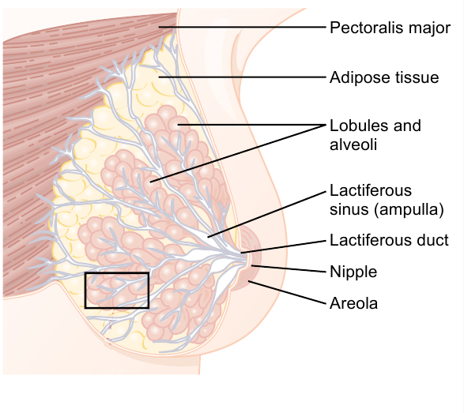
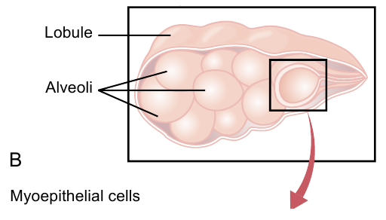
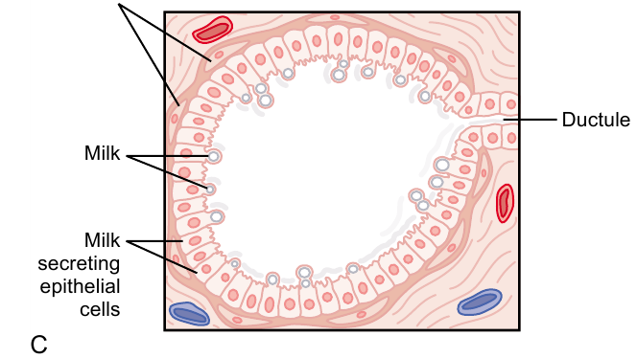
FYZIOLOGIE LAKTACE
MLÉČNÁ ŽLÁZA
Notes:
nebezpečí

Slide 23
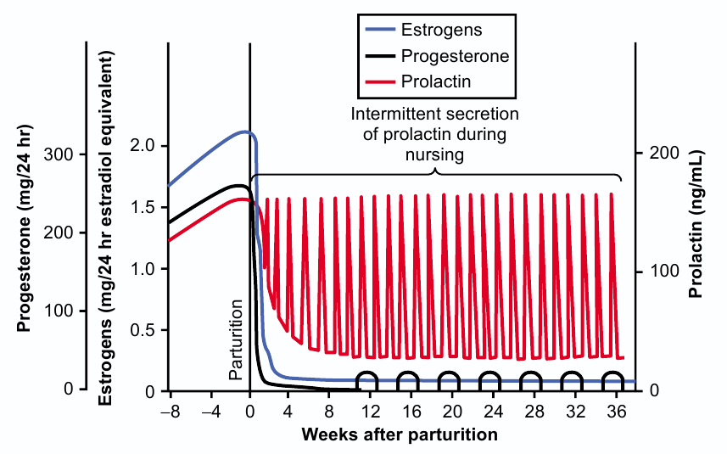
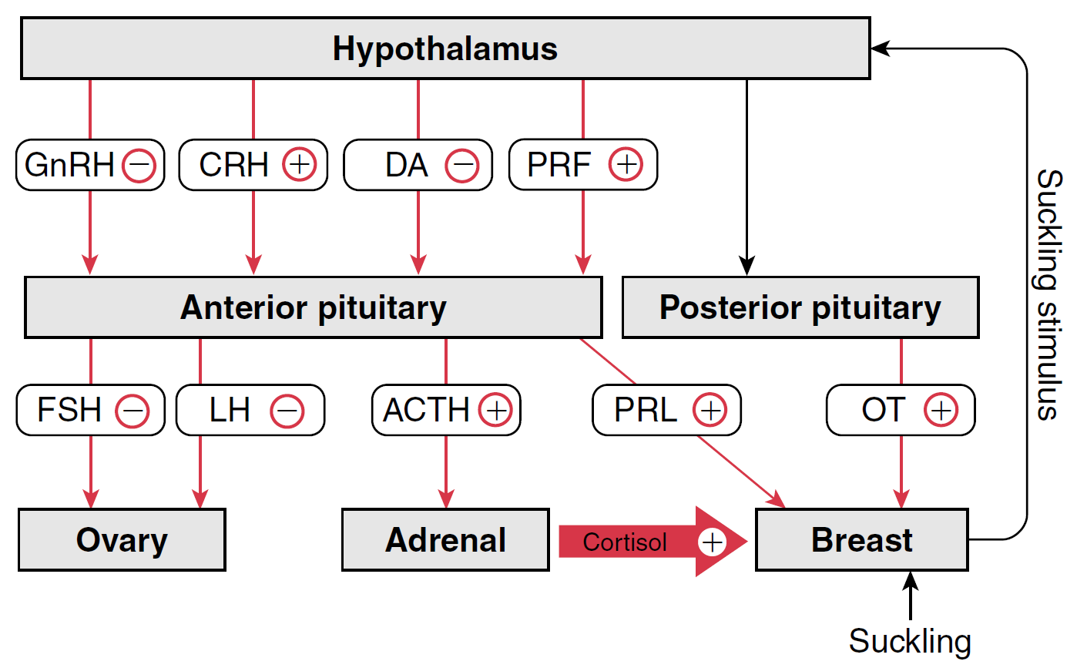
FYZIOLOGIE LAKTACE

Slide 24
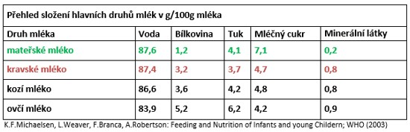
SLOŽENÍ MLÉKA I
/100 ml | KOLOSTRUM | ZRALÉ MLÉKO
E [kcal] | 56 | 67
BÍLKOVINY [g] | 2 | 0,9 – 1,3
KASEIN/SYROVÁTKA |  | 30/70
TUKY [g] | 2,6 | 3,8 – 4,5
CUKRY [g] | 6,6 | 6,5 – 7,2
VÁPNÍK [mg] | 20 | 28
ŽELEZO [mg] | 0,03 | 0,03
SODÍK [mmol/l] | 2,04 | 0,65
Notes:
nebezpečí

Slide 25
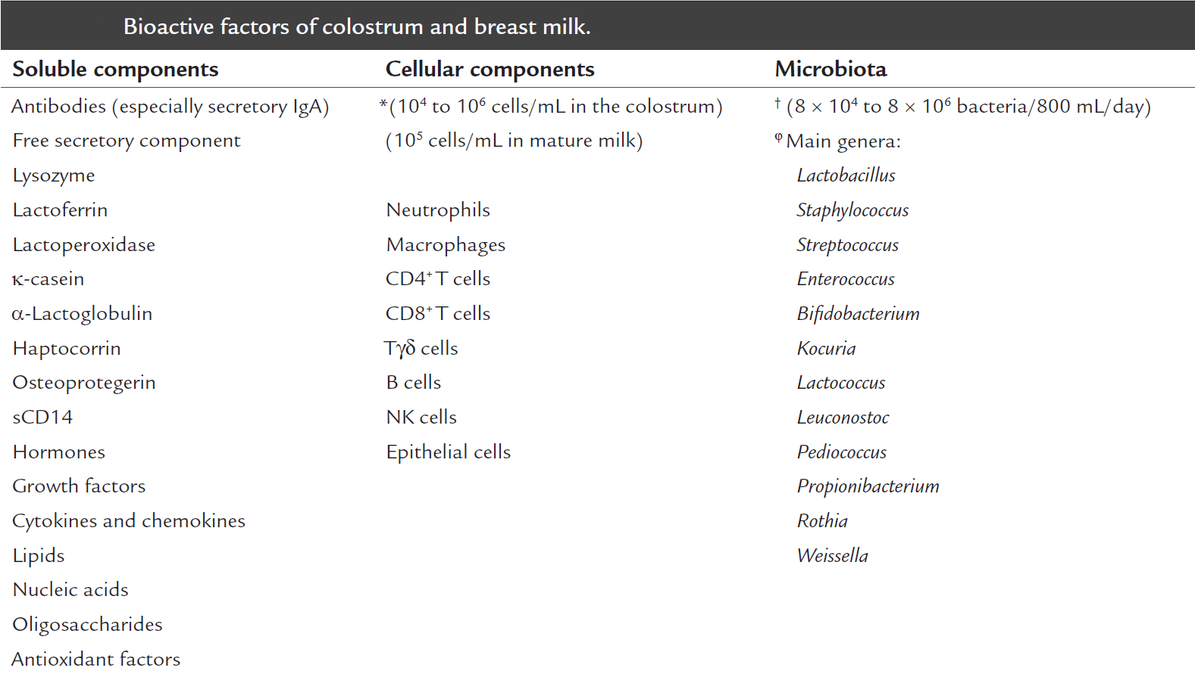
SLOŽENÍ MLÉKA II
* Immunology of breast milk, PatriciaPalmeira, MagdaCarneiro-Sampaio
Notes:
nebezpečí

Slide 26
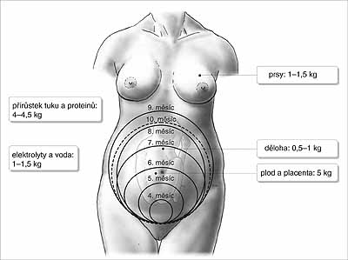
FYZIOLOGICKÉ ZMĚNY U
ŽENY V TĚHOTENSTVÍ
Tělesná hmotnost:
růst dělohy, placenty a plodu, zvětšením objemu prsů
průměrný přírůstek tělesné hmotnosti je 11–12 kg
  v I. trimestru je to 1–2 kg
  ve II. a III. trimestru vždy 5 kg

Slide 27
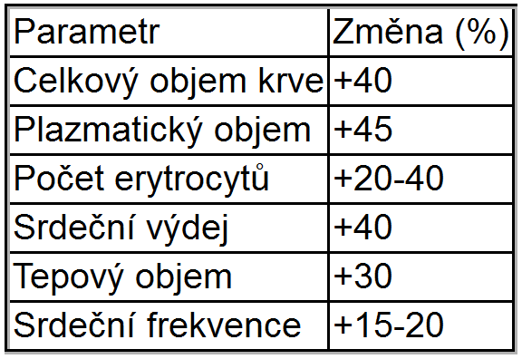
FYZIOLOGICKÉ ZMĚNY U
ŽENY V TĚHOTENSTVÍ
KARDIOVASKULÁRNÍ SYSTÉM
POSTAVENÍ A VELIKOST SRDCE
SRDEČNÍ VÝDEJ
KREVNÍ TLAK
OBJEM PLAZMY
SEDIMENTACE ERYTROCYTŮ

Slide 28
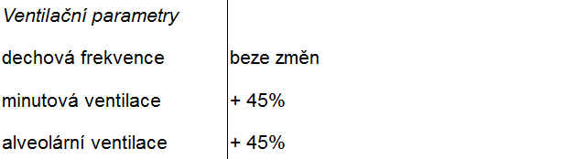
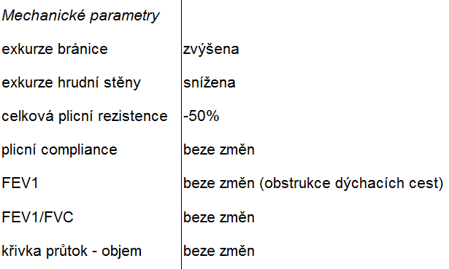
FYZIOLOGICKÉ ZMĚNY U
ŽENY V TĚHOTENSTVÍ
RESPIRAČNÍ SYSTÉM

Slide 29
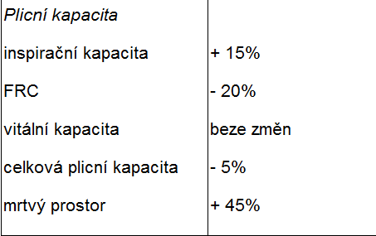
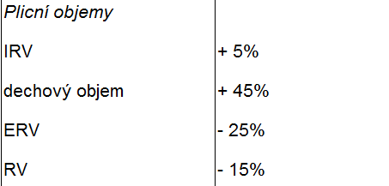
FYZIOLOGICKÉ ZMĚNY U
ŽENY V TĚHOTENSTVÍ
RESPIRAČNÍ SYSTÉM

Slide 30
FYZIOLOGICKÉ ZMĚNY U
ŽENY V TĚHOTENSTVÍ
VYLUČOVACÍ SYSTÉM
Ledvinové funkce
Systém renin–angiotenzin–aldosteron
Glykosurie
Proteinurie
Močový měchýř

Slide 31
DĚKUJI ZA POZORNOST
Notes:
nebezpečí

